Slide 1
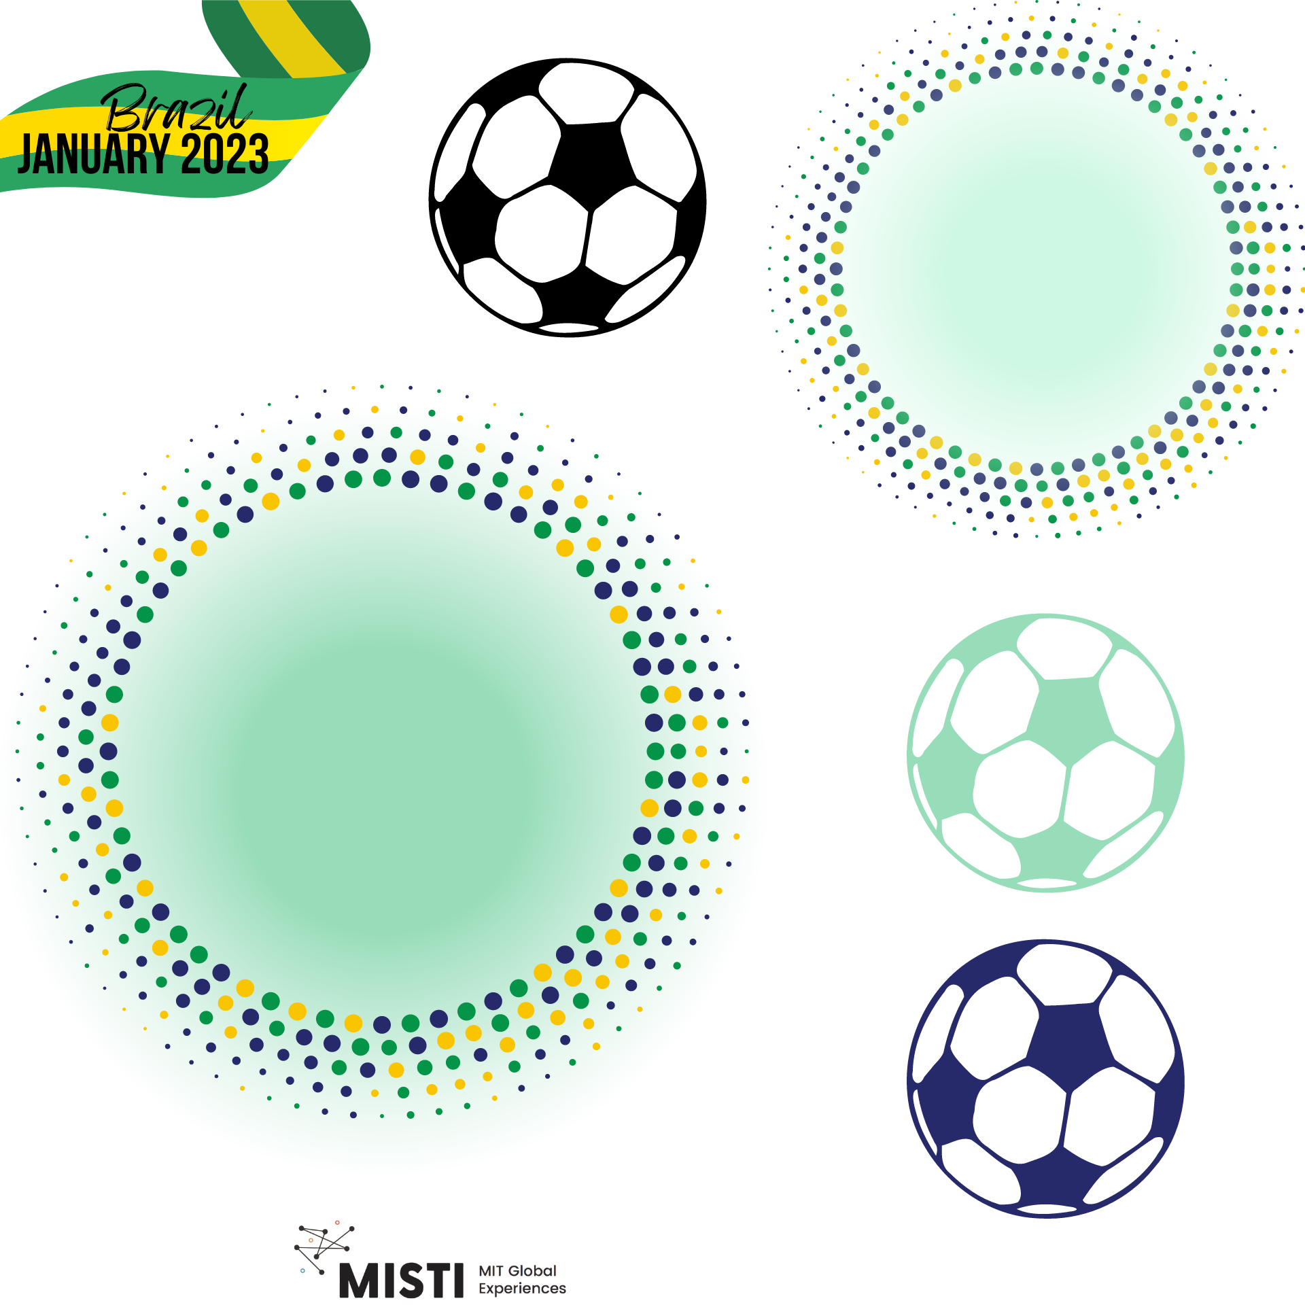
Materiais para
aplicações
em biomedicina

Slide 2
Como os materiais são utilizados na medicina?
Implantes médicos - Articulações artificiais, válvulas para o coração
Image of artificial hip ball joint and artificial heart valve

Slide 3
Como os materiais são utilizados na medicina?
Implantes médicos - Articulações artificiais, válvulas para o coração
Métodos que ajudam na cura - suturas, grampos, curativos dissolvíveis
Images of sutures, staples, and other wound closing approaches

Slide 4
Como os materiais são utilizados na medicina?
Implantes médicos - Articulações artificiais, válvulas para o coração
Métodos que ajudam na cura - suturas, grampos, curativos dissolvíveis
Regeneração de tecidos - órgãos cultivados em laboratório e tecidos impressos em 3D
Image of 3D printed tissue set up

Slide 5
Como os materiais são utilizados na medicina?
Implantes médicos - Articulações artificiais, válvulas para o coração
Métodos que ajudam na cura - suturas, grampos, curativos dissolvíveis
Regeneração de tecidos - órgãos cultivados em laboratório e tecidos impressos em 3D
Biosensores - Monitores de glicose pelo sangue
Image of blood glucose monitor/test strip

Slide 6
Como os materiais são utilizados na medicina?
Implantes médicos - Articulações artificiais, válvulas para o coração
Métodos que ajudam na cura - suturas, grampos, curativos dissolvíveis
Regeneração de tecidos - órgãos cultivados em laboratório e tecidos impressos em 3D
Biosensores - Monitores de glicose pelo sangue
Sistemas de “Drug Delivery” - São responsáveis por entregar o remédio em um lugar específico em um tempo determinado
Image of drug release in body

Slide 7
Do que esses materiais são feitos?
Summary of prior uses with corresponding pictures

Slide 8
Do que esses materiais são feitos?
Image of dental implant with metal base, or screws used in surgery
Image of knee replacement
Image of quick-seal liquid bandage
Metais
Compósitos
Polímeros

Slide 9
Do que esses materiais são feitos?
Polímeros
Images of your favorite bio polymers, natural or synthetic
Naturais | Sintéticos
Polissacarídeos Celulose Glicolipídeos Proteoglicanos Poteínas e pepitídeos | Poli (dietil acrilamida) Poli (etilenoglicol) Polivinil PLA

Slide 10
Quais características vocês acham que os polímeros precisam ter para serem usados como materiais em aplicações médicas?

Slide 11
Características necessárias:
Biodegradáveis
Bio-absorvidos
Atóxicos
Propiedades anti-microbianas
Image of biodegradable polymer at various time points during degradation

Slide 12
Sources
https://www.nibib.nih.gov/science-education/science-topics/biomaterials#:~:text=Metals%2C%20ceramics%2C%20plastic%2C%20glass,in%20biomedical%20products%20and%20devices.
https://www.google.com/url?sa=i&url=https%3A%2F%2Forthoinfo.aaos.org%2Fen%2Ftreatment%2Ftotal-joint-replacement%2F&psig=AOvVaw04_Ou52Rtp-zdJTKt43hob&ust=1704661045949000&source=images&cd=vfe&opi=89978449&ved=0CBMQjRxqFwoTCLCf78vTyYMDFQAAAAAdAAAAABAD
https://nsf-gov-resources.nsf.gov/styles/news_hero_mobile_600x352_/s3/news/artificial_valve5_f.jpg?VersionId=vDgxKpEbQ8OInVBu3BlUDzjsZp5kDMLX&itok=o2DAZiHL
https://www.google.com/url?sa=i&url=http%3A%2F%2Fwww.surfi.mtu.edu%2F2015%2F07%2F15%2Freview-on-medical-sutures%2F&psig=AOvVaw1sSBcxX5oe6l4SJNoazlu2&ust=1704667673431000&source=images&cd=vfe&opi=89978449&ved=0CBIQjRxqFwoTCMDv7o7syYMDFQAAAAAdAAAAABAD
https://www.drugtargetreview.com/news/110266/3d-bioprinting-artificial-organs-could-become-quicker-and-easier/
https://www.google.com/url?sa=i&url=https%3A%2F%2Fen.wikipedia.org%2Fwiki%2FBlood_glucose_monitoring&psig=AOvVaw2FhdsLLVjDeorEWjOnHZQD&ust=1704684436721000&source=images&cd=vfe&opi=89978449&ved=0CBUQ3YkBahcKEwj4op7Vq8qDAxUAAAAAHQAAAAAQAw
https://www.google.com/url?sa=i&url=https%3A%2F%2Fwww.europeanpharmaceuticalreview.com%2Fnews%2F155164%2Fnovel-implantable-polymer-could-improve-controlled-release-of-drugs%2F&psig=AOvVaw3DP4SUbwc2aLjJBR3-9XNt&ust=1704684542791000&source=images&cd=vfe&opi=89978449&ved=0CBUQ3YkBahcKEwiIhIz4qsqDAxUAAAAAHQAAAAAQAw

